Slide 1

Влада Донская

Slide 2

Владислава Уразова

Slide 3

«Первый тренер её буквально воспитал»

Slide 4
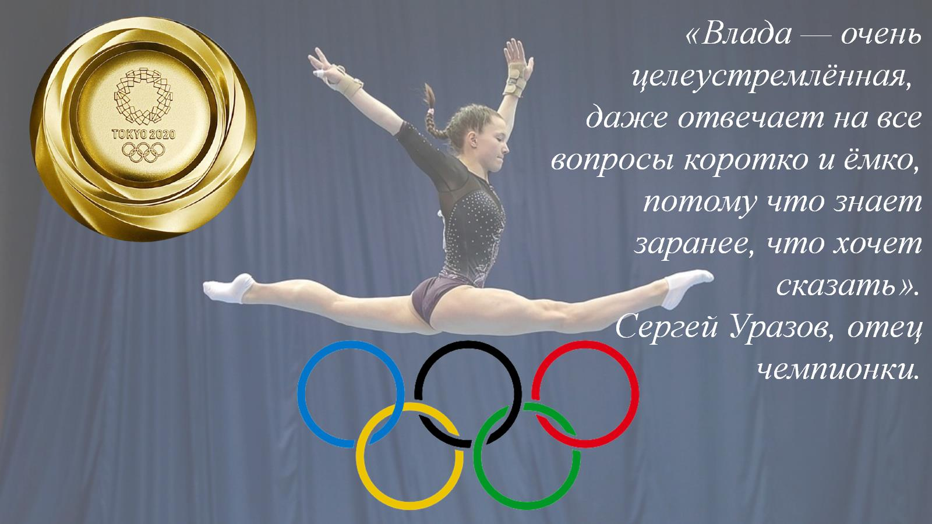

Slide 5
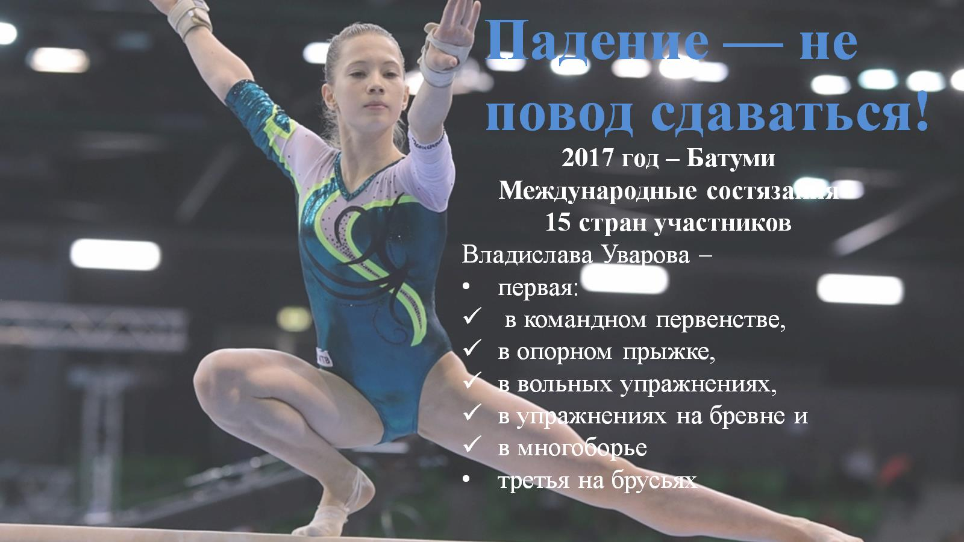
Падение — не повод сдаваться!

Slide 6
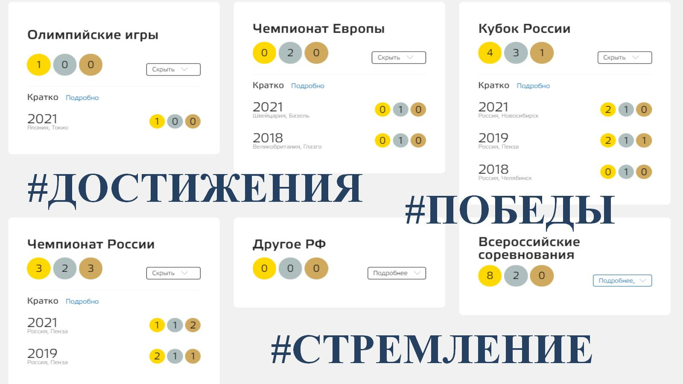

Slide 7
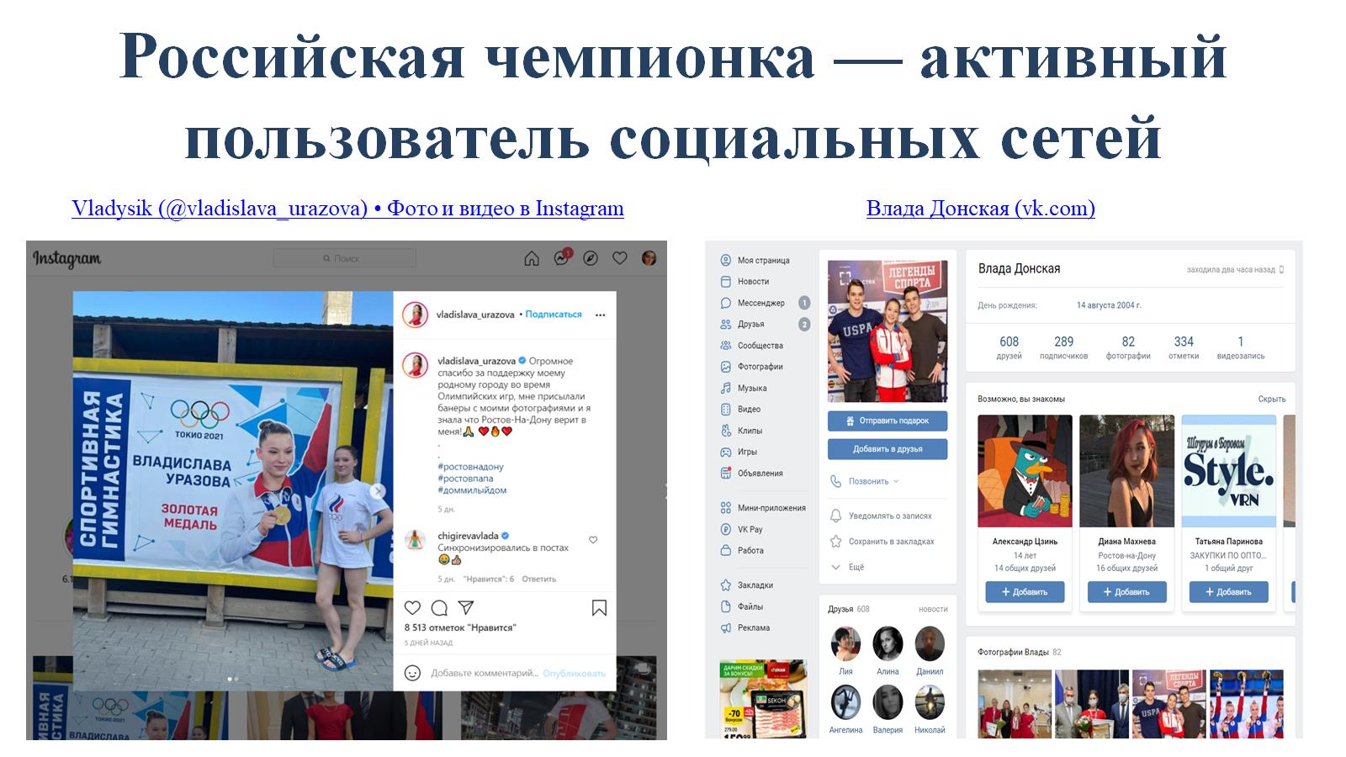
Российская чемпионка — активный пользователь социальных сетей

Slide 8
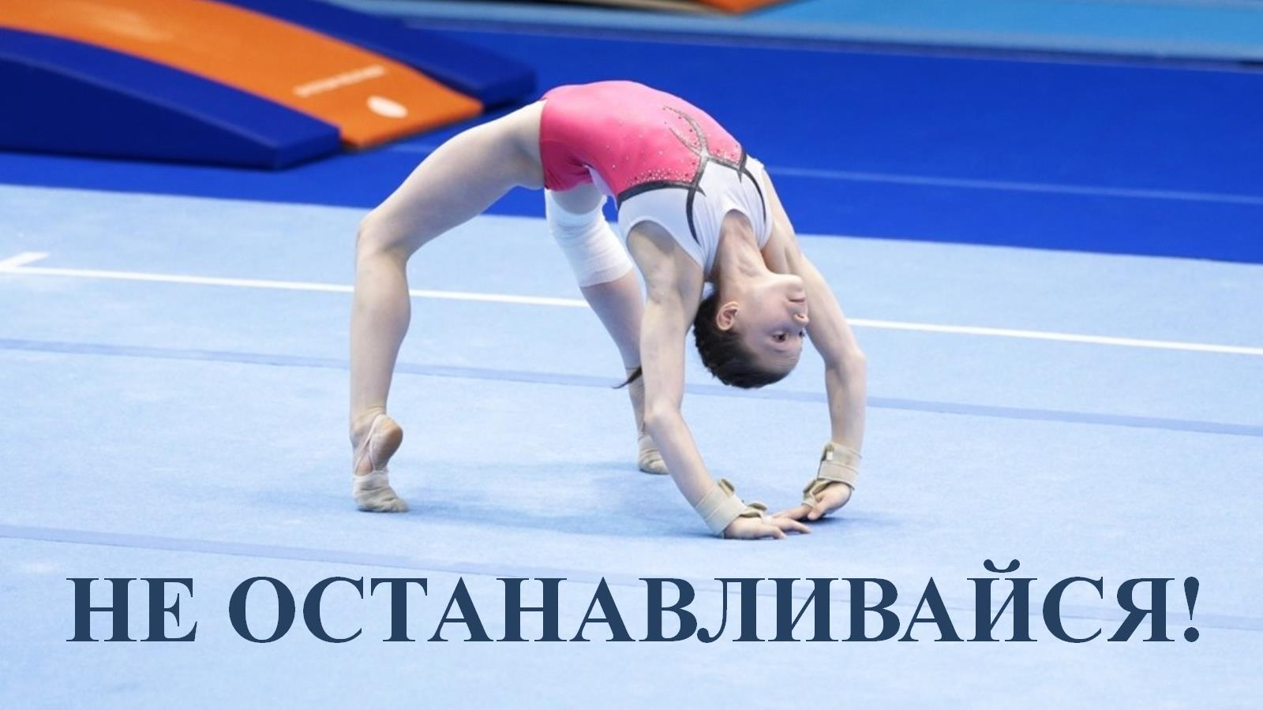

Slide 9
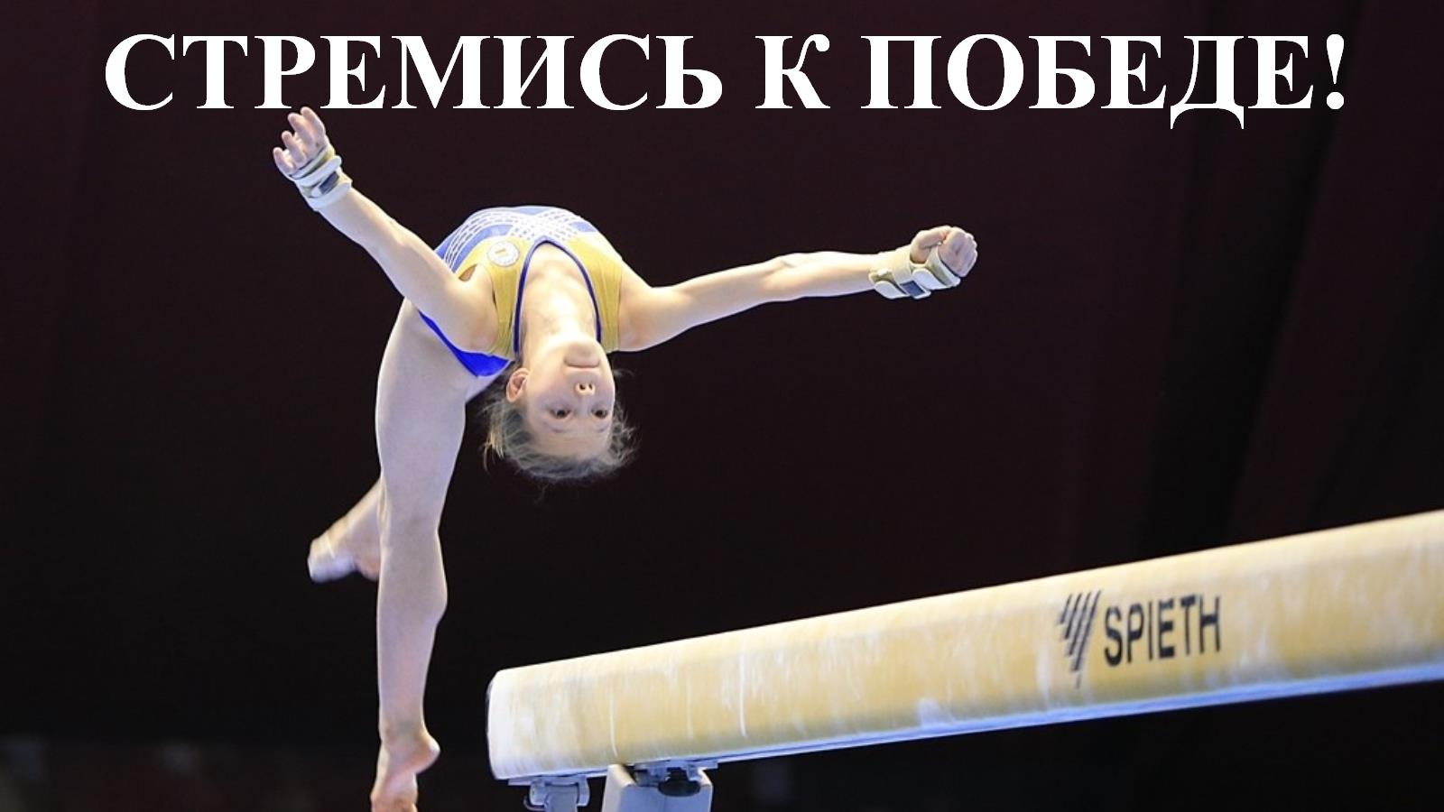

Slide 10
